Slide 1
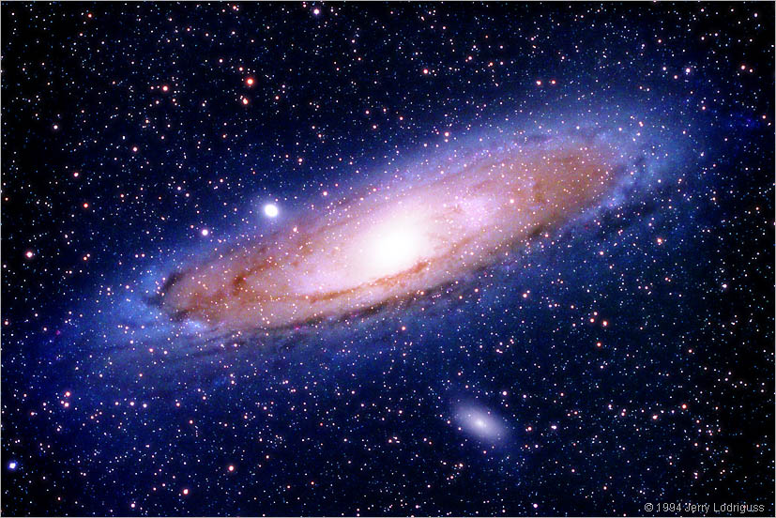
电动力学
专业必修课程
Electrodynamics
[ɪ,lektrəʊdaɪ'næmɪks]
南京工业大学应用物理系
张勇

Slide 2
目录
电 动 力 学
第0章 绪论及数学准备
第1章 电磁现象的普遍规律
第2章 静电场
第3章 静磁场
第4章 电磁波的传播
第5章 电磁波的辐射

Slide 3
课程简介
课程类型：必修课
学时学分：32学时，2学分
先修要求：大学物理，数理方法
基本目的：
学习处理电磁问题的一般理论和 方法。
成绩评定：
平时成绩: 20%
期末成绩: 80%

Slide 4
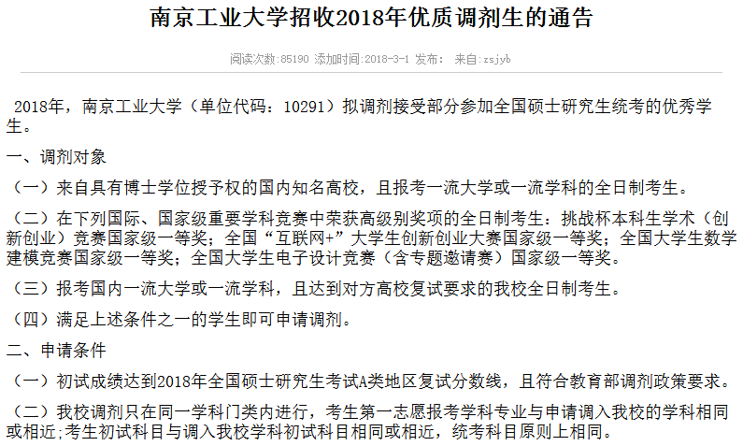
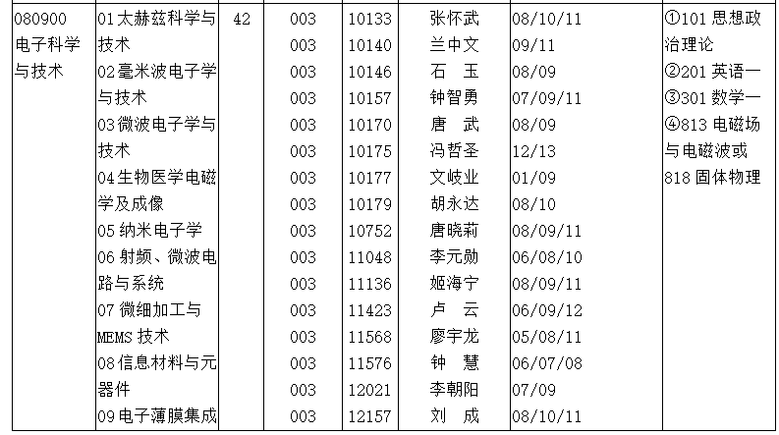
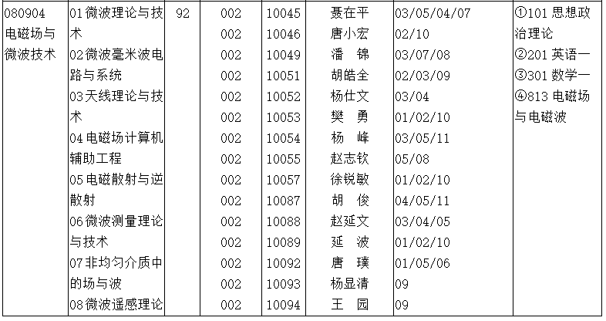
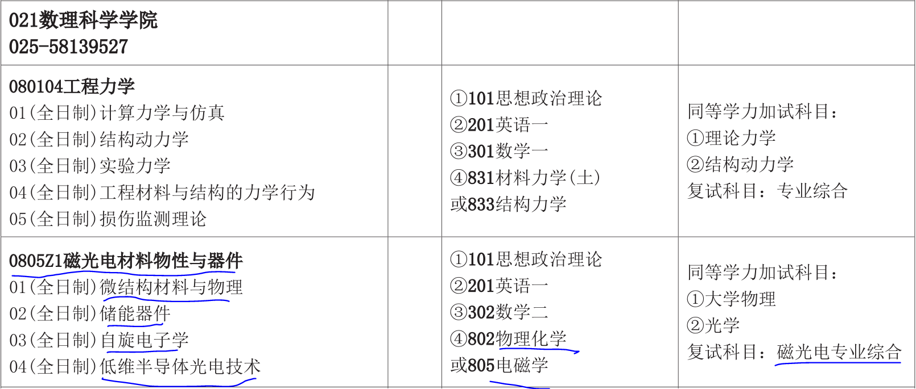

课程性质
电动力学是电子信息类、通信工程类、光电类、物理类等专业的一门重要基础理论课。
电子信息类、通信工程类专业，本课程名称：<<电磁场理论>>或<<电磁场与电磁波>> 。
光电类、物理类专业,本课程名称：<<电动力学>>
研究对象
电动力学主要研究电磁场和电磁波的基本性质，运动规律以及与带电物质之间的相互作用。

Slide 5
  电磁场、电磁波的应用
当今世界，电子信息系统，不论是通信、雷达、广播、电视，还是导航、遥控遥测，都是通过电磁波传递信息来进行工作的。
其他方面的一些应用：
民用：微波炉、电磁炉
军事：隐形飞机、雷达
电路: 电子系统的电磁兼容性的分析、计算、试验
成像：电磁波成像（如：生物医学中的CT）

